Slide 1
Региональные мониторинговые исследования в системе управления качеством образования
ГБУ «Региональный центр обработки информации и оценки качества образования»
Директор ГБУ «РЦОИ и ОКО»
Чимитова Джамиля Кимовна,
д.и.н., профессор
Улан-Удэ 2017

Slide 2
Федеральный уровень
МОН РФ | Общественные объединения и организации
Рособрнадзор
Запросы заказчиков и потребителей образовательных услуг
Принципы
Процедуры контроля оценки качества образования
Лицензирование образовательной деятельности
Государственная аккредитация организаций, осуществляющих образовательную деятельность
Гос.контроль (надзор) в области образования
Региональный уровень
МОН РБ |  | Общественные объединения и организации
РЦОиОКО | БРИОП
Субъекты оценки
В соответствии с полномочиями функциями
В аспекте качества
Объекты оценки
Муниципальный уровень
МОУО |  | Общественные объединения и организации
Метод. служба | Оператор СОКО
Образовательные системы
Условия
Образовательные организации
Государственная итоговая аттестация
Единый государственный экзамен
Государственная экзаменационная комиссия и др.
Процесс
Образовательные программы
Институциональный уровень
ОО (ДОО, ООО, ОДО, ПОО) |  | Общественные объединения и организации
Метод.служба | Оператор СОКО
Результат
Индивидуальные образовательные достижения обучающихся
Оценка качества образования внутри образовательной организации
Показатели
Деятельность педагогических работников
Мониторинг качества начального образования, направленный на выявление метапредметных результатов
Исследования профессиональной компетенции учителей
Мониторинг первых результатов перехода на ФГОС
Потребители результатов РСОКО
Государство; Общество; Личность
Продукты РСОКО
Информационно- статистический банк данных

Slide 3
Система оценки качества образования
Международные исследования
ВПР
НИКО
Исследования компетенций учителей
Региональные мониторинги
ГИА (9 и 11)

Slide 4
История, 7кл
1465 уч
75 ОО
Обществоз-нание, 7 кл
2221 уч.
90 ОО
Русский язык, 9 кл
8380 уч.
348 ОО
Физика, 9 кл
395 уч.
26 ОО
ИКУ по физике
36 уч.
29 ОО
Бурятский язык, 8 кл
362 уч.
24 ОО
Метапред-метный мониторинг, 6 кл
421 уч.
27 ОО

Slide 5
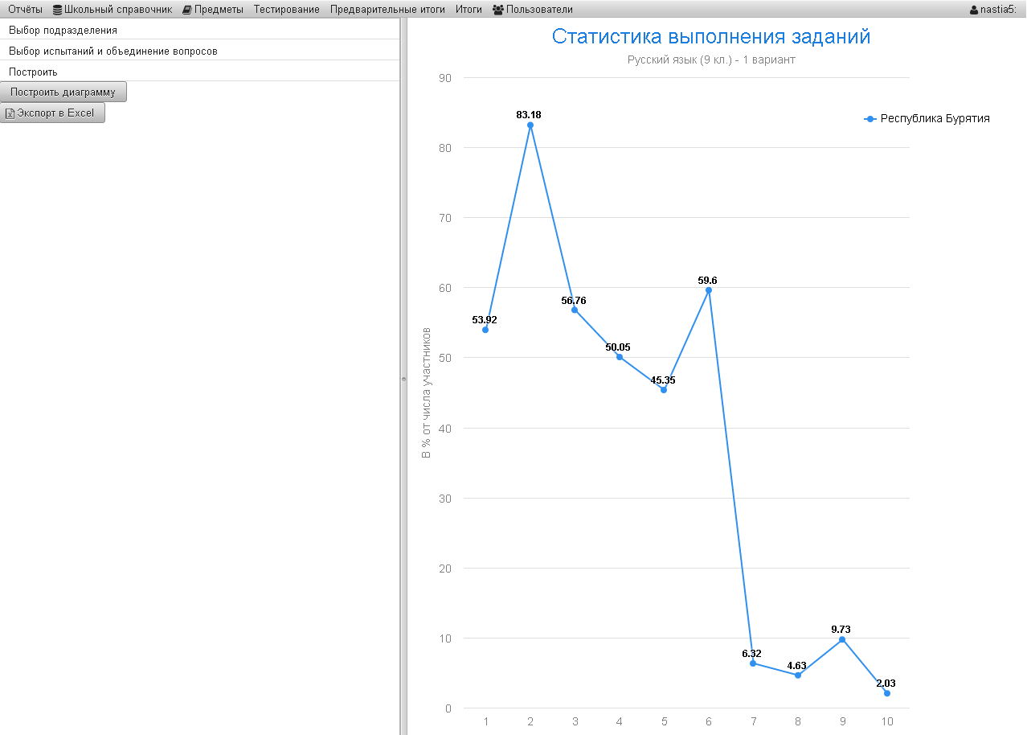
Информационная система ТестВМ

Slide 6
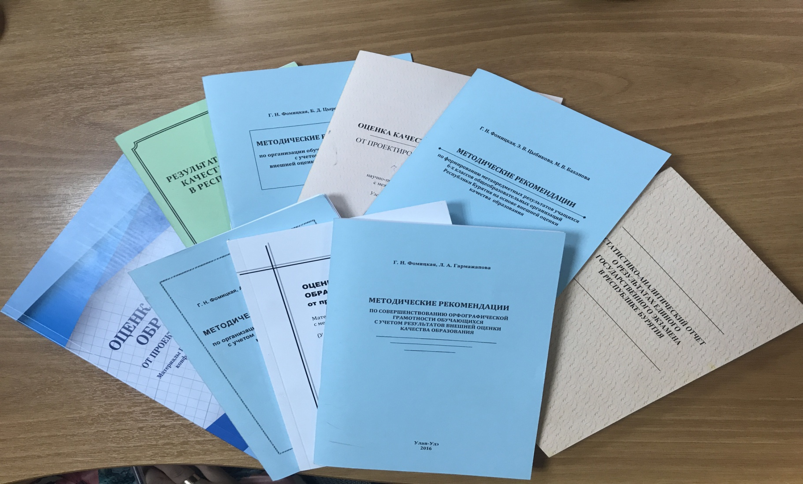

Slide 7
Результаты регионального мониторинга качества образования по физике в 9 классах

Slide 8
Результаты исследования компетенций учителей
по физике в 9 классах

Slide 9
Рекомендации:
Обсудить результаты диагностической работы по физике и использовать их для корректировки методики обучения;
При организации обучении широко использовать задания с множественным выбором ответа, уделить внимание решению качественных задач. Увеличить долю практической части на уроках физики (решение задач, проведение лабораторных работ);
Внедрять систему обучения обобщенному умению решать задачи. В этом случае учащиеся будут учиться анализировать описанные в задаче явления и процессы и строить физические модели, подходящие для данного случая;
Использовать тематический способ конструирования дидактических материалов;
Разработать план индивидуальной работы учащихся с предметными дефицитами и оказать помощь в освоении материала;
Особое внимание обратить на выбор учебно-методического комплекса с четкой структурированностью материала, подбором учебных проблем, достаточным количеством экспериментальных заданий, лабораторных работ, позволяющих дифференцировать обучение и строить индивидуальные образовательные траектории для обучающихся.

Slide 10
ЕГЭ по физике

Slide 12
Пример профиля качества
Шкала | Подшкала | Оценка
1. Инфраструктура | 1.1. Интерактивная доска | 0 | 1 | 2 | 3 | 4 | 5
 | 1.2. Лаборатории | 0 | 1 | 2 | 3 | 4 | 5
 | 1.3. Современное оборудование | 0 | 1 | 2 | 3 | 4 | 5
 | 1.4. | 0 | 1 | 2 | 3 | 4 | 5
 | 1.5. | 0 | 1 | 2 | 3 | 4 | 5
 | 1.6. | 0 | 1 | 2 | 3 | 4 | 5
2. Методическое обеспечение | 2.1. Количество лабораторных работ | 0 | 1 | 2 | 3 | 4 | 5
 | 2.2. Количество практикумов | 0 | 1 | 2 | 3 | 4 | 5
 | 2.3. Использование в учебном процессе рабочих тетрадей | 0 | 1 | 2 | 3 | 4 | 5
 | 2.4. Обеспеченность УМК | 0 | 1 | 2 | 3 | 4 | 5
 | 2.5. Наличие КИМов, разработанных в соответствии с ФГОС | 0 | 1 | 2 | 3 | 4 | 5
 | 2.6. Наличие учебных пособий, соответствующиъх ФГОС | 0 | 1 | 2 | 3 | 4 | 5
 | 2.7. | 0 | 1 | 2 | 3 | 4 | 5
 | 2.8. | 0 | 1 | 2 | 3 | 4 | 5
3. Кадровое обеспечение | 3.1. Прохождение аттестации педагогом | 0 | 1 | 2 | 3 | 4 | 5
 | 3.2. Наличие базового образования | 0 | 1 | 2 | 3 | 4 | 5
 | 3.3. Участие в профессиональных конкурсах | 0 | 1 | 2 | 3 | 4 | 5
 | 3.4. Соответствие требованиям проф.стандарта | 0 | 1 | 2 | 3 | 4 | 5
 | 3.5. | 0 | 1 | 2 | 3 | 4 | 5
 | 3.6. | 0 | 1 | 2 | 3 | 4 | 5
 | 3.7. | 0 | 1 | 2 | 3 | 4 | 5

Slide 13
Использование и интерпретация результатов мониторинга
Дети/ Родители
Класс/Школа
Муниципалитет
Регион
Федерация
Совершенствование образовательных программ, методик, технологий обучения
Адресная работа с образовательными организациями и учителями
Обеспечение методического и аналитического сопровождения процедур
Развитие модели ОСОКО
Индивидуальная образовательная траектория
Возможность выбора образовательной программы и образовательной организации
Формирование направлений совершенствования
Самооценка профессиональной деятельности
Планирование контрольно-надзорной деятельности
Мониторинг введения ФГОС
Создание центров анализа и интерпретации результатов процедур ОКО, ККО, ГИА и других
Адресная работа с
муниципалитетами
Планирование потребности в подготовке, переподготовке, повышении квалификации кадров
Учителя
Определение направлений совершенствования, программ развития
Стремление к повышению качества – это норма жизни, а не дополнительная нагрузка

Slide 14
ГБУ «Региональный центр обработки информации и оценки качества образования»
БЛАГОДАРИМ ЗА ВНИМАНИЕ!

